Slide 1
CHÀO MỪNG CÁC THẦY CÔ VỀ DỰ GIỜ, THĂM LỚP 1E

Slide 2





KHỞI ĐỘNG

Slide 3
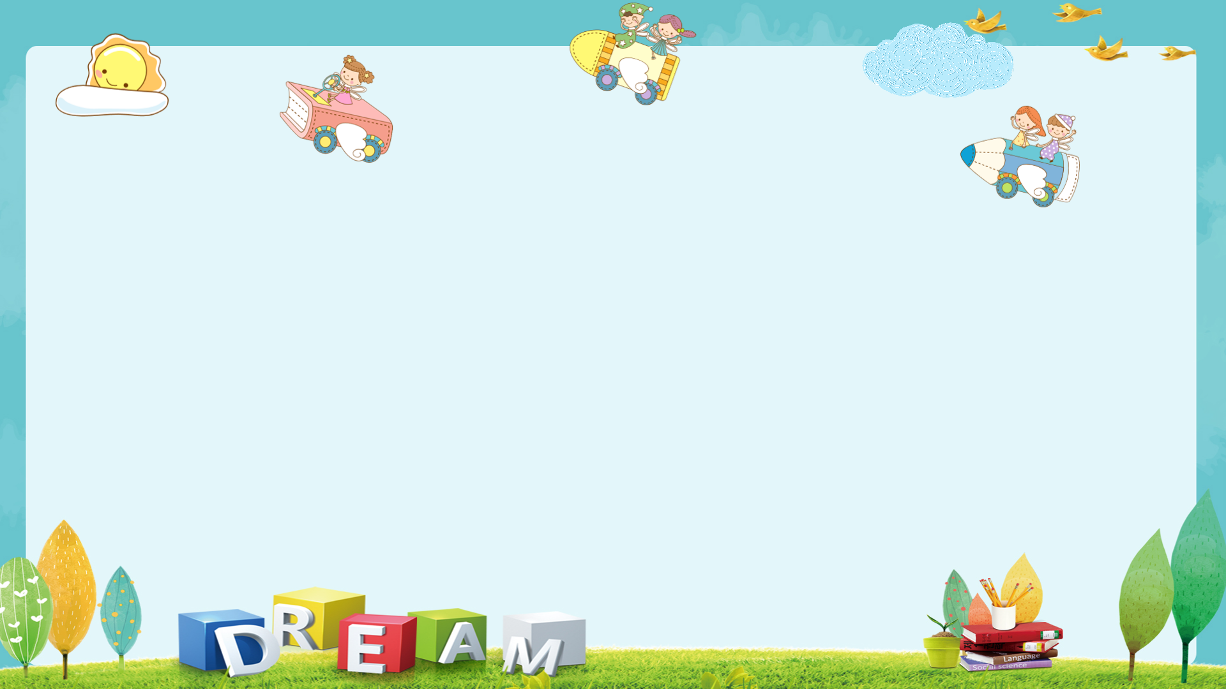
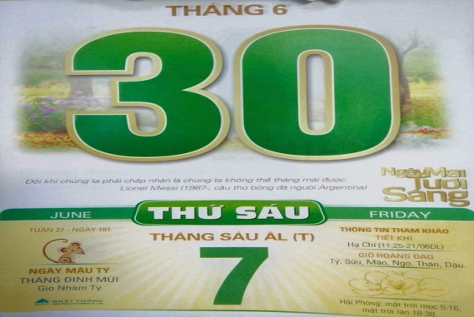
Em biết gì về tờ lịch?
Kết luận
Trên mỗi tờ lịch có ghi
thứ, ngày, tháng, năm.

Slide 4

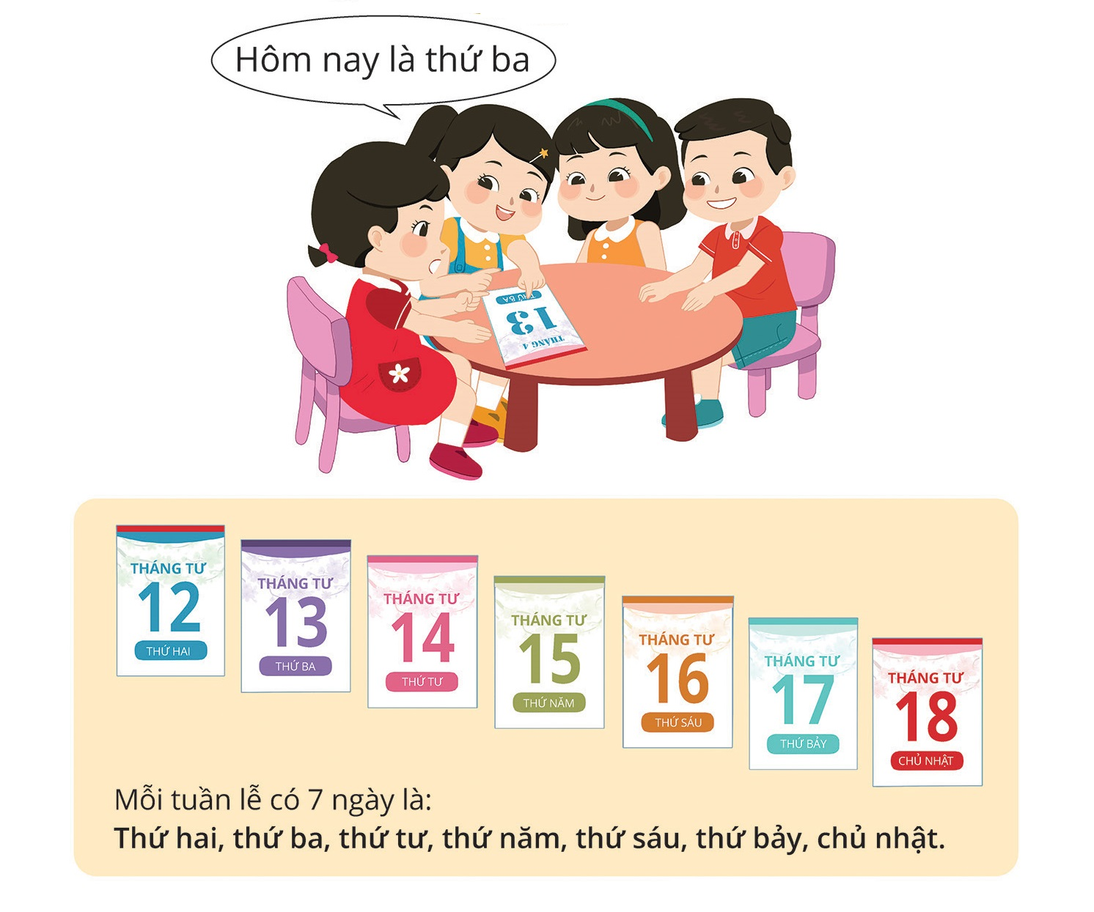
THÁNG
THỨ NĂM

Slide 5
Bài 67: Các ngày trong tuần
TOÁN 1

Slide 6
KHÁM PHÁ

Slide 7
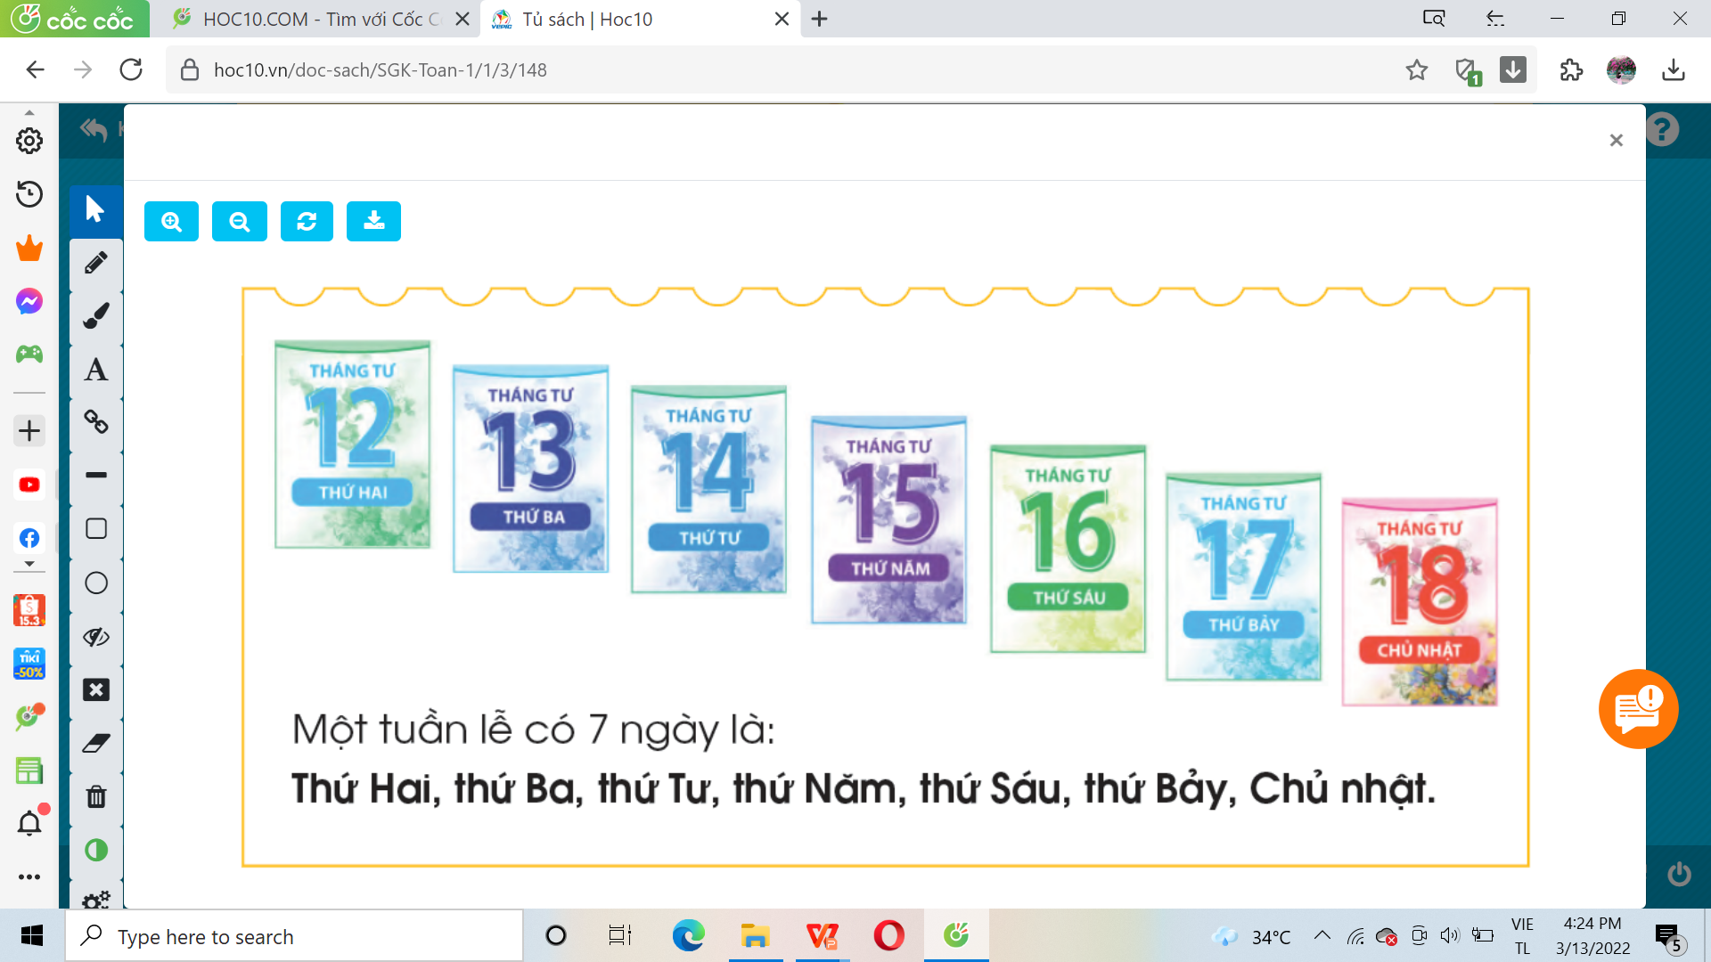
Trong một tuần lễ:
Em đi học vào những ngày thứ mấy?
Em được nghỉ học những ngày nào?

Slide 8
THÁNG
THỨ HAI
THÁNG
THỨ BA
THÁNG
THỨ TƯ
THÁNG
THỨ NĂM
THÁNG
THỨ SÁU
THÁNG
THỨ BẢY
THÁNG
CHỦ NHẬT
1. Trong tuần em đi học 5 ngày: thứ hai, thứ ba, thứ tư, thứ năm, thứ sáu.
2. Em được nghỉ 2 ngày: thứ bảy, chủ nhật.

Slide 9
Một tuần có 7 ngày

Slide 10
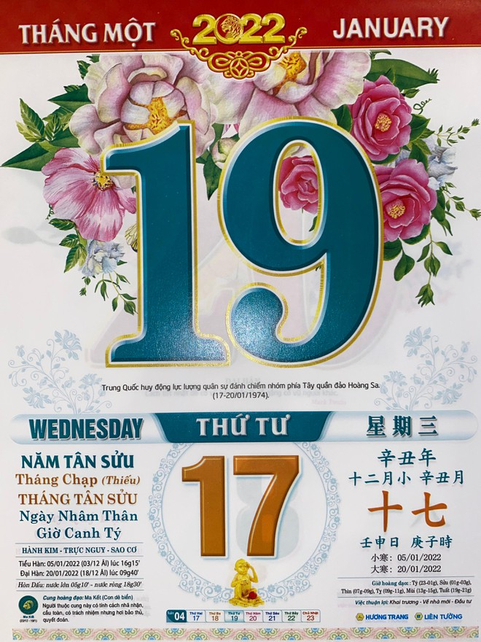

Tờ lịch chỉ ngày mấy?
Tờ lịch chỉ tháng mấy?
Tờ lịch chỉ thứ mấy ?

Slide 11
LUYỆN TẬP

Slide 12

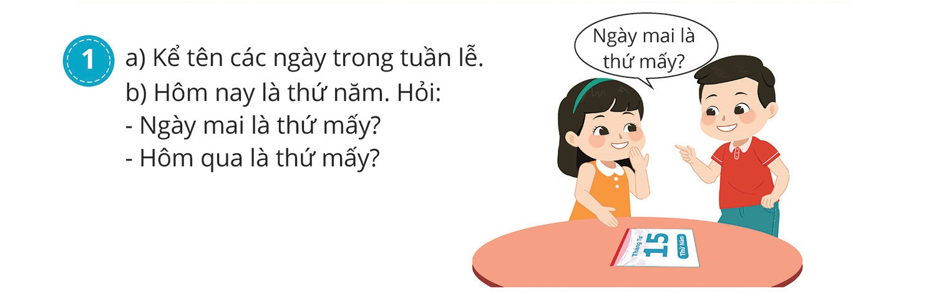

Thứ sáu
Thứ tư

Slide 13
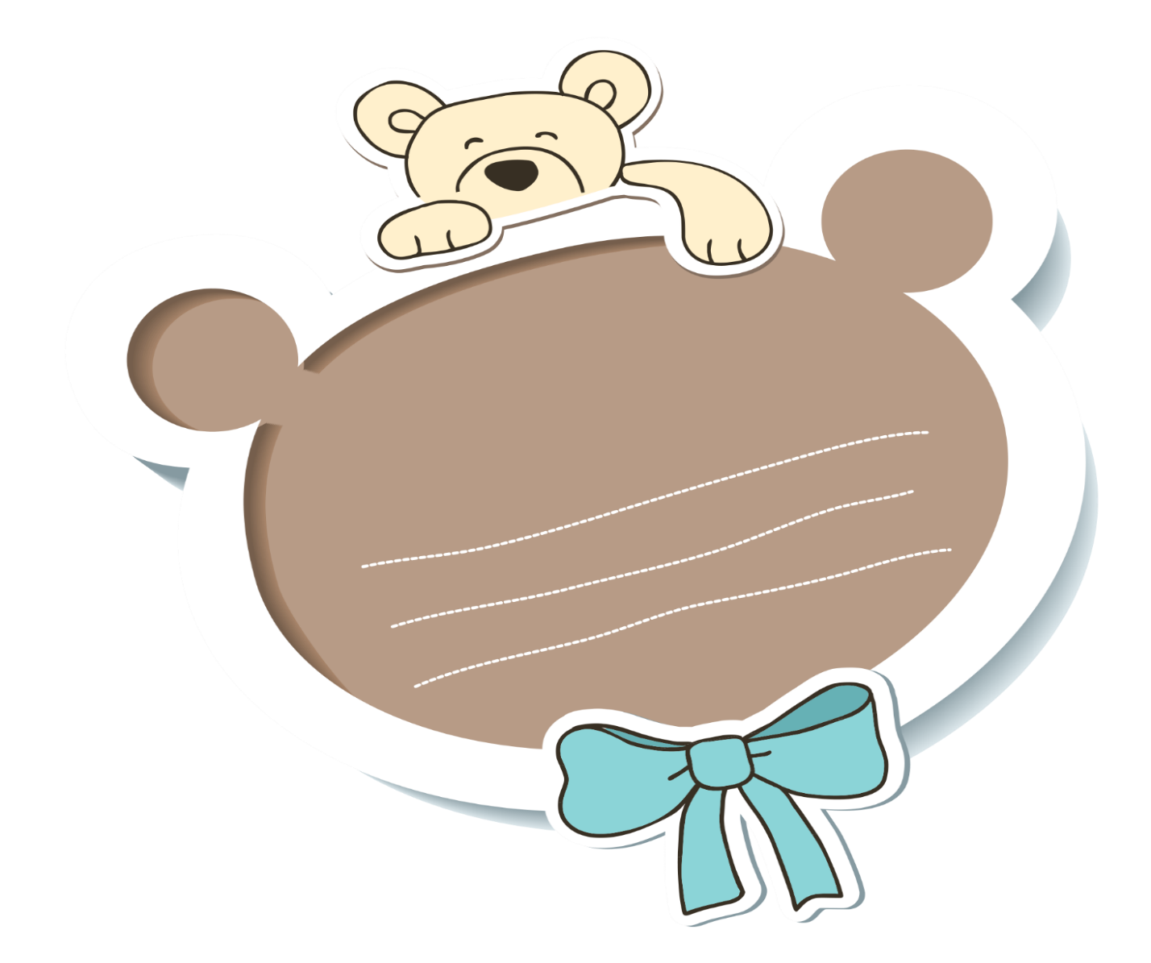

2. Trong một tuần lễ:
Em đi học vào những ngày thứ mấy?
Em được nghỉ học vào những ngày nào?

Slide 14
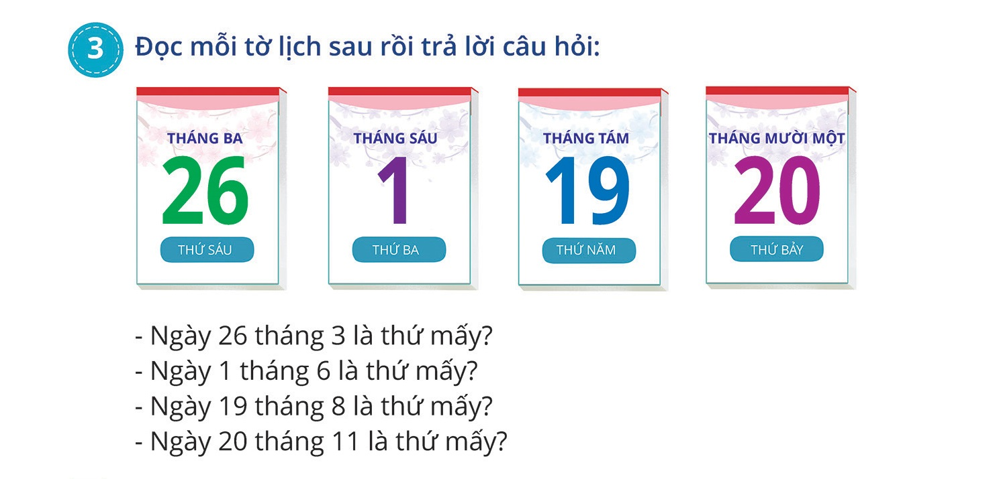

Slide 15
- Ngày 26 tháng 3 là …….
Ngày 1 tháng 6 là ........
Ngày 19 tháng 8 là …….
Ngày 20 tháng 11 là …….
Thứ sáu
Thứ ba
Thứ năm
Thứ bảy

Slide 16
VẬN DỤNG

Slide 17
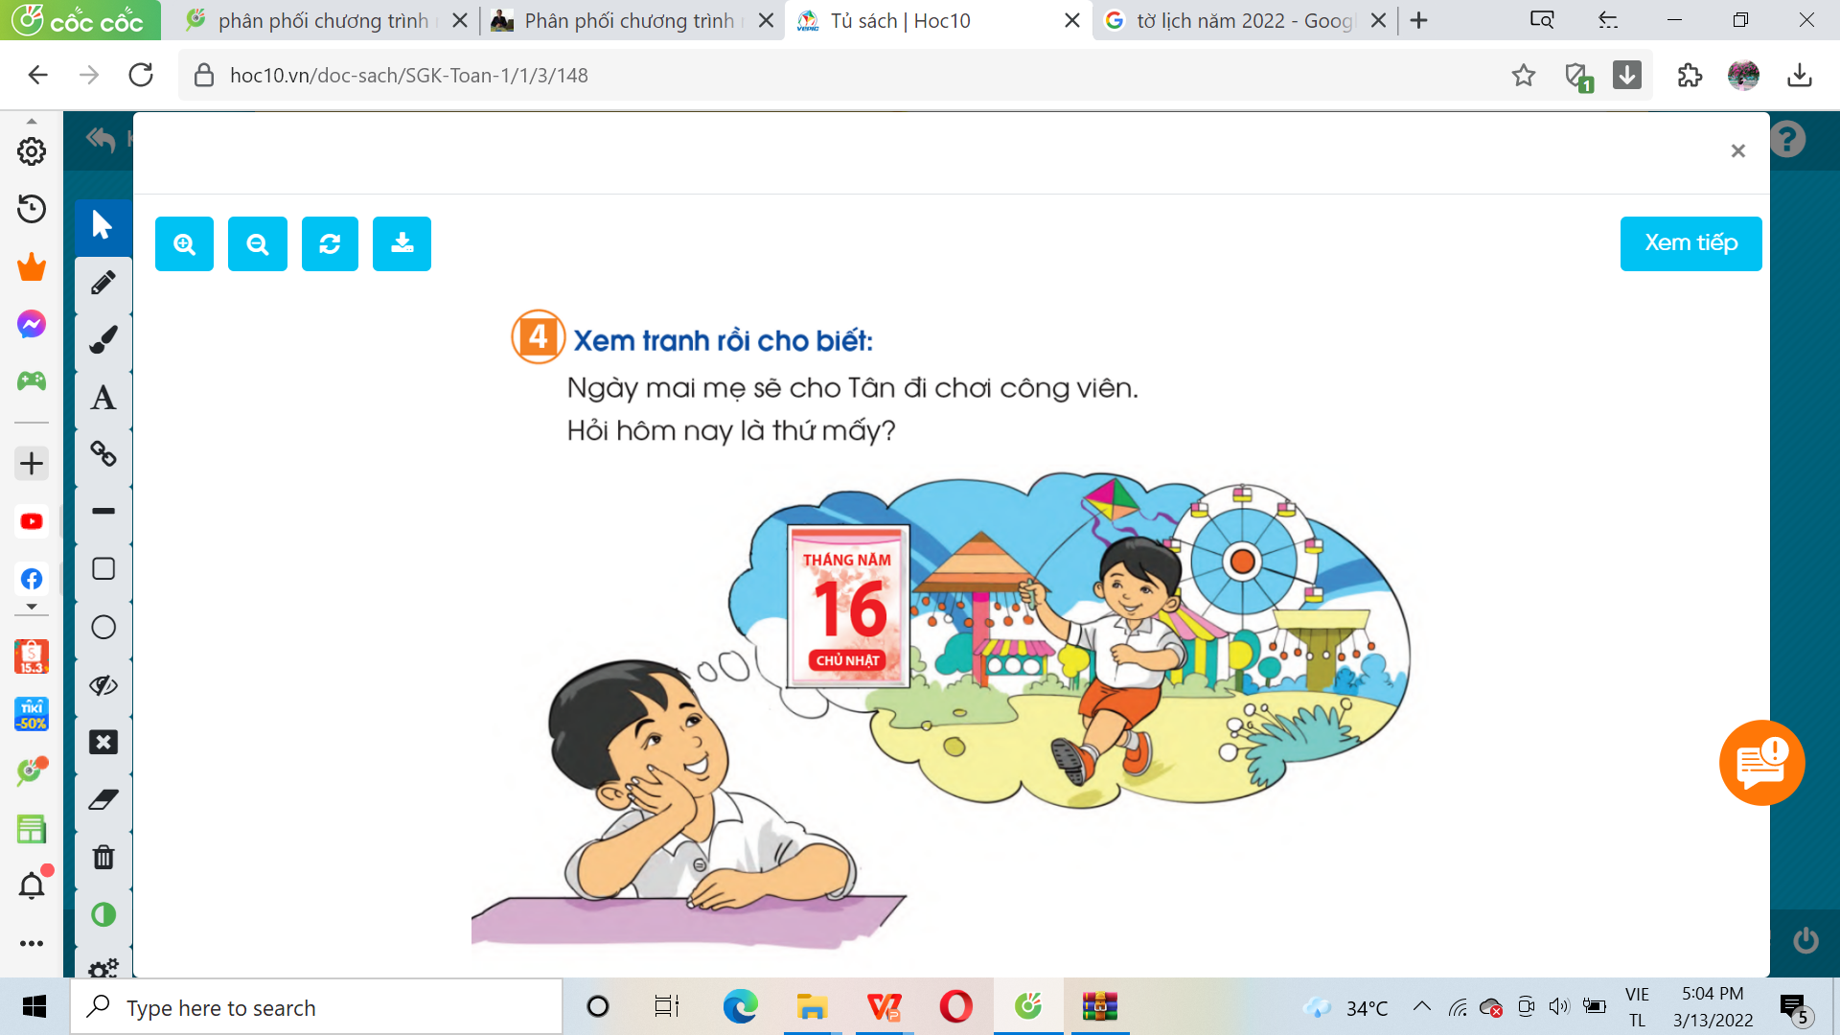
Hôm nay là thứ bảy

Slide 18




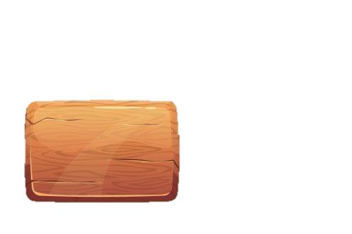
Play

Slide 19


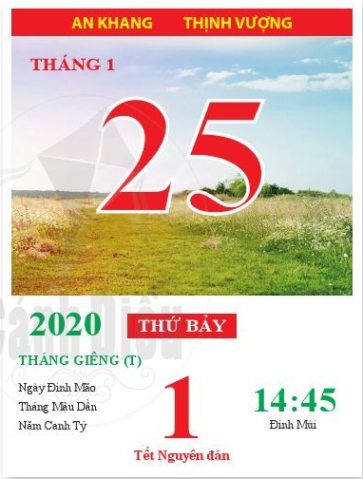
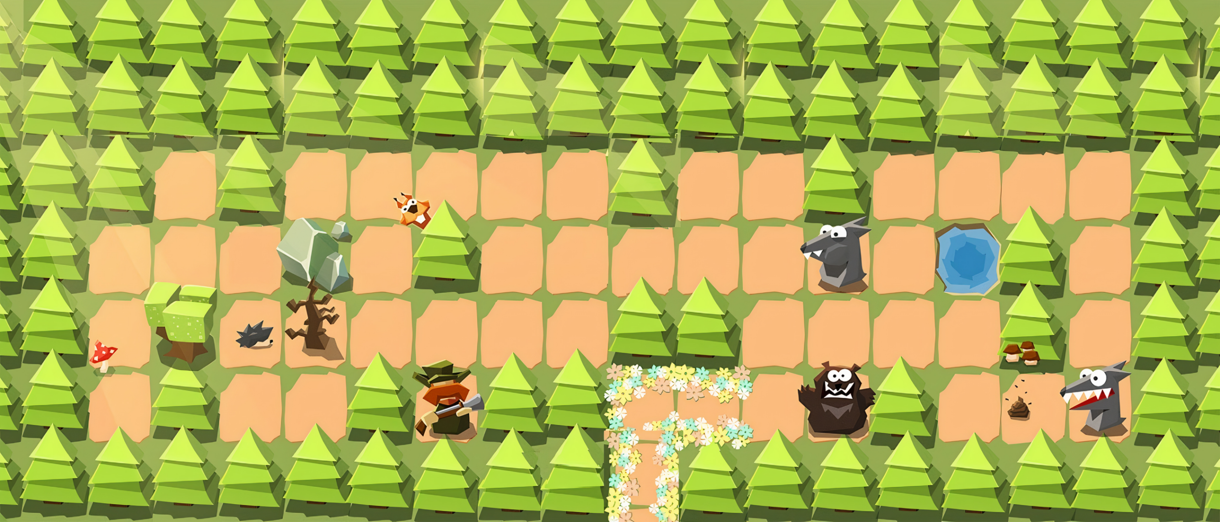

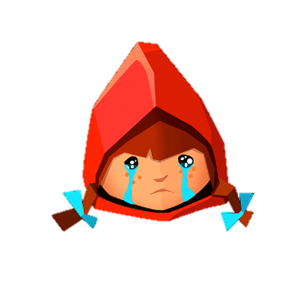
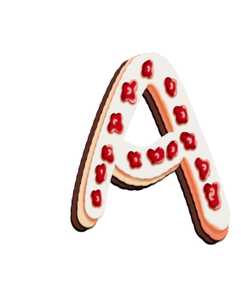
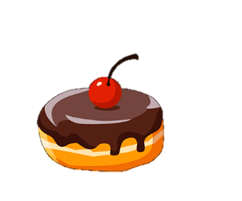


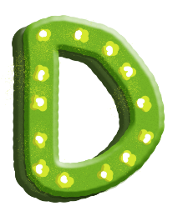
Thứ bảy
Thứ sáu
Chủ nhật
Thứ năm
Notes:
Nhấn vào đáp án Sai – hiện ra mặt khóc – nhấn vào mặt khóc để biến mất; Nhấn vào đáp án đúng hiện ra chiếc bánh bay vào giỏ - nhấn vào giỏ để quay về trang số 2 và tiếp tục hành trình…

Slide 20
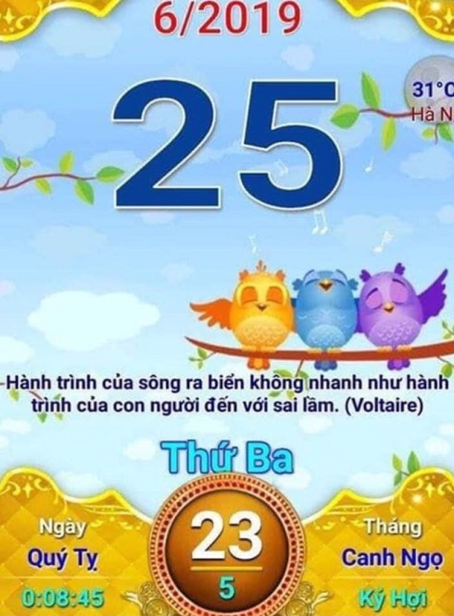
Thứ bảy
Thứ tư
Thứ sáu
Thứ ba

Slide 21
Thảo Ly
Một tuần có mấy ngày ?
4
5
7
6

Slide 22
Em bắt đầu đi học vào thứ mấy?
Thứ năm
Thứ hai
Thứ tư
Thứ ba

